Slide 1

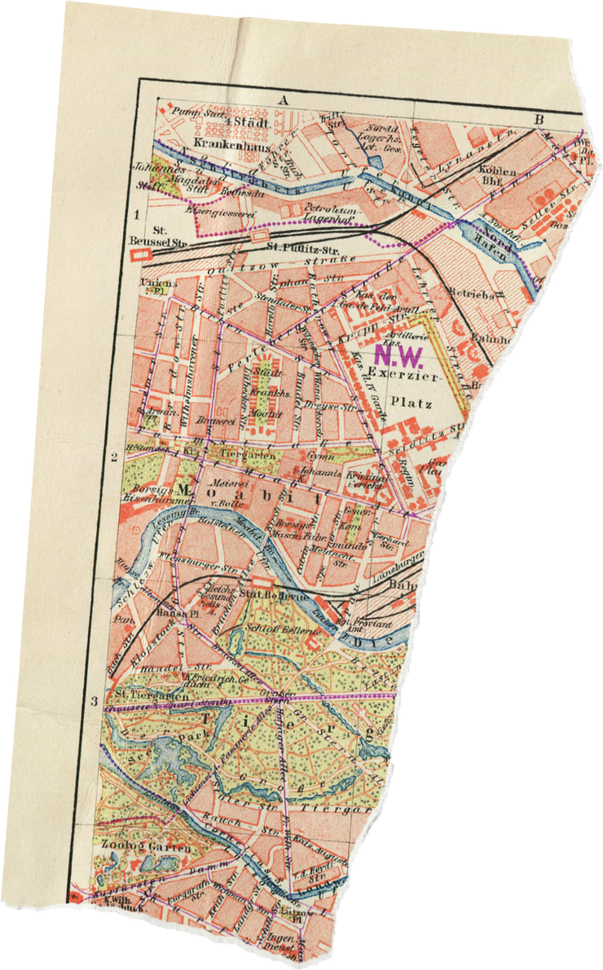


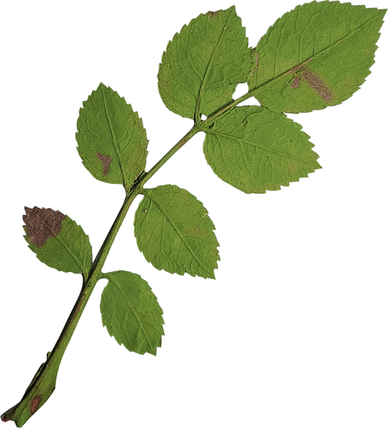
TIẾT 43,44,45 - BÀI 19 :
KHỞI NGHĨA LAM SƠN
(1418 - 1427)

Slide 2

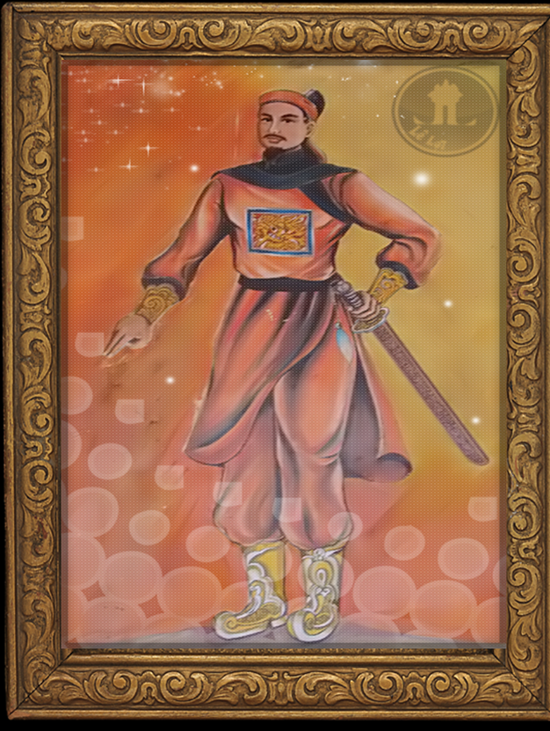

1.Một số sự kiện tiêu biểu của cuộc khởi nghĩa Lam Sơn.
a. Lê Lợi dựng cờ khởi nghĩa.
Em hãy cho biết vài nét về Lê Lợi?

Slide 3


1.Một số sự kiện tiêu biểu của cuộc khởi nghĩa Lam Sơn.
a. Lê Lợi dựng cờ khởi nghĩa.
Lê Lợi ( 1385-1433 ) vốn là một hào
trưởng có uy tín và ảnh hưởng lớn ở vùng
Lam Sơn. Ông tổ 3 đời của Lê Lợi là Lê Hối
đã tổ chức khẩn hoang lập nên một trang
trại ở vùng này. Từ đó “ đời đời làm quân
trưởng một phương”.

Slide 4
1.Một số sự kiện tiêu biểu của cuộc khởi nghĩa Lam Sơn.
a. Lê Lợi dựng cờ khởi nghĩa.
- Lê Lợi là hào trưởng vùng Lam Sơn ( Thanh Hóa), yêu nước, thương dân, có uy tín lớn.
- Năm 1416 Lê Lợi cùng bộ chỉ huy tổ chức hội thề Lũng Nhai.
- Năm 1418 Lê Lợi dựng cờ khởi nghĩa ở Lam Sơn- Lê Lợi tự xưng là Bình Định Vương, kêu gọi nhân dân khởi nghĩa

Slide 5
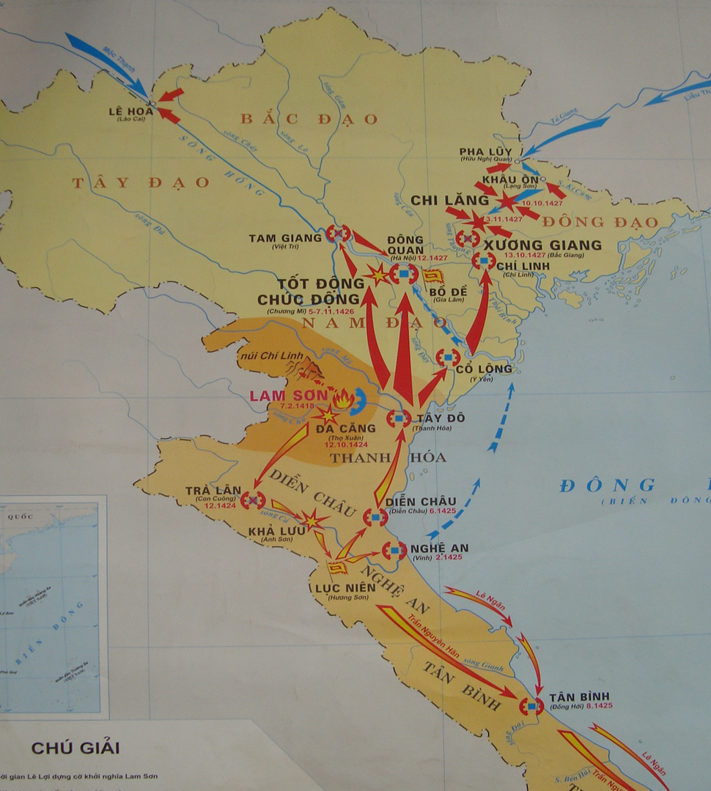
Vì sao Lê Lợi chọn Lam Sơn làm căn cứ khởi nghĩa?

Slide 6
b. Những năm đầu hoat động của cuộc khởi nghĩa ( 1418-1423).
Em có biết?
Giữa năm 1418, quân Minh vây ráp liên tiếp, tình thế nguy khốn. Một trong 18 hào kiệt Lũng Nhai là Lê lai đã đóng giả làm Lê Lợi để nhử địch, cứu chủ tướng khỏi bị truy sát, giải vây cho cuộc khởi nghĩa. Lê Lai hy sinh. Quân Minh lầm tưởng đã giết được Lê Lợi nên rút quân.

Slide 7
THẢO LUẬN NHÓM
Câu1:
Tại sao Lê Lợi tạm hoà với quân Minh?

Slide 8
THẢO LUẬN NHÓM
- Xây dựng và củng cố lực lượng.
- Tích luỹ lương thực.
- Chuẩn bị vũ khí.
- Nghiên cứu phương hướng mới.

Slide 9
THẢO LUẬN NHÓM
Câu 2:
Tại sao quân Minh phải chấp nhận
đề nghị tạm hoà của Lê Lợi?

Slide 10
THẢO LUẬN NHÓM
- Sau nhiều năm tấn công quân Minh đã thiệt hại về mọi mặt nhưng không tiêu diệt được cuộc khởi nghĩa.
- Tìm cách mua chuộc dụ dỗ Lê Lợi, Nguyễn Trãi và bộ chỉ huy nghĩa quân.

Slide 11
b. Những năm đầu hoat động của cuộc khởi nghĩa ( 1418-1423).
- Đây là giai đoạn đầy khó khăn, thử thách của cuộc khởi nghĩa:
+ Quân địch đông và nham hiểm
+ Lực lượng của ta non yếu, thiếu thốn mọi mặt
+ Nghĩa quân phải ba lần rút lên núi Chí Linh (1418, 1419, 1423)
- Tuy gặp nhiều khó khăn nhưng nghĩa quân đã chiến đấu ngoan cường, nhiều tấm gương đã xả thân vì đất nước tiêu biểu là Lê Lai

Slide 12

c. Mở rộng địa bàn hoạt động và giành những thắng lợi đầu tiên ( 1424-1425)
? Vì sao Nguyễn Chích đề xuất kế hoạch chuyển địa bàn hoạt động chính của nghĩa quân vào Nghệ An

Slide 13
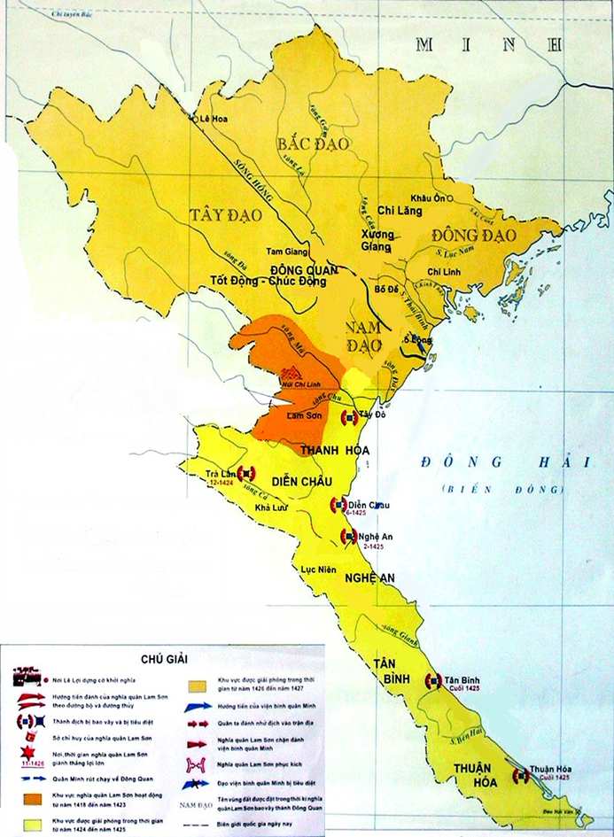
Trong một buổi họp bàn với các tướng, Nguyễn Chích nói : “ Nghệ An là nơi hiểm yếu, đất rộng người đông, tôi đã từng qua lại nên rết thông thuộc đất ấy. Nay hãy trước hết thu lấy Trà Lân, chiếm giữ cho được Nghệ An để làm đất đứng chân, rồi dựa vào sức người và của cài đất ấy mà quay ra đánh Đông Đô thì có thể tính xong việc dẹp yên thiên hạ.”
(Đại cương lịch sử Việt Nam)

Slide 14
c. Mở rộng địa bàn hoạt động và giành những thắng lợi đầu tiên ( 1424-1425)
-Theo kế hoạch của Nguyễn Chích , Lê Lợi đưa quân đánh chiếm Nghệ An.
-Trong vòng 10 tháng, nghĩa quân giải phóng một vùng rộng lớn từ Thanh Hóa vào đèo Hải Vân.

Slide 15
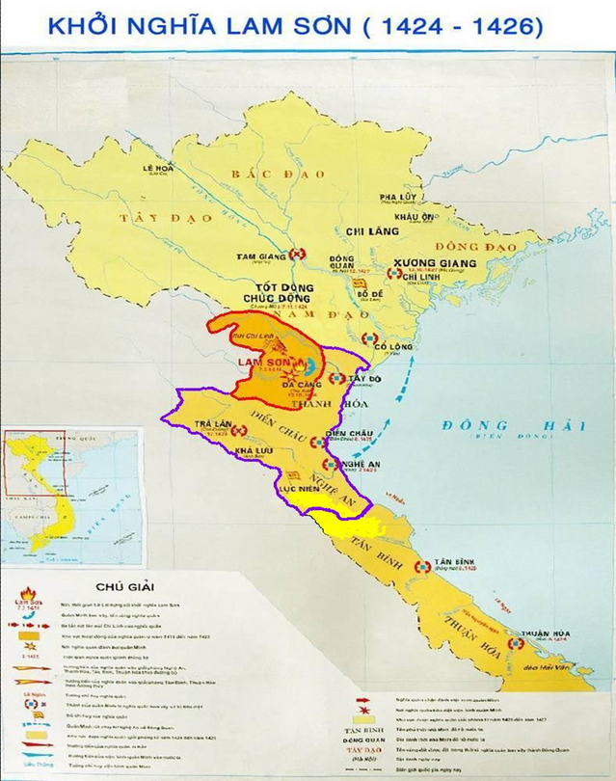
? Kế hoạch của Nguyễn Chích có tác dụng gì ? Em có nhận xét gì về kế hoạch của Nguyễn Chích ?
Kế hoạch của Nguyễn Chích đã giúp nghĩa quân thoát khỏi thế bao vây, mở rộng địa bàn hoạt động. Kế hoạch rất phù hợp với tình hình thời đó

Slide 16

d. Khởi nghĩa toàn thắng (1426 – 1427)
? Em hãy trình bày tóm tắt diễn biến trận Tốt Động – Chúc Động.

Slide 17
d. Khởi nghĩa toàn thắng (1426 – 1427)
? Em hãy trình bày tóm tắt diễn biến, kết quả trận Tốt Động – Chúc Động.

Slide 18
d. Khởi nghĩa toàn thắng (1426 – 1427)
*Trận Tốt Động - Chúc Động ( cuối năm 1426).
- Diễn biến:
+ Tháng 10/1426, hơn 5 vạn viện binh do Vương Thông chỉ huy kéo vào Đông Quan, nâng tổng số quân Minh lên tới 10 vạn.
+ Để giành lại thế chủ động, Vương Thông mở cuộc tấn công vào quân chủ lực của nghĩa quân ở Cao Bộ (Hà Nội).
+ Biết âm mưu của giặc, nghĩa quân đặt phục binh ở Tốt Động và Chúc Động.
+ Khi quân Minh lọt vào trận địa, nghĩa quân nhất tề xông thẳng ra đánh.
- Kết quả: trên 5 vạn tên bị tử thương, 1 vạn bị bắt sống, Vương Thông bị thương tháo chạy về Đông Quan.

Slide 19
d. Khởi nghĩa toàn thắng (1426 – 1427)
* Trận Chi Lăng - Xương Giang
-Tháng 10/1427, 15 vạn viện binh quân Minh do Liễu Thăng, Mộc Thạnh cầm đầu đã kéo vào nước ta.
Ngày 8/10/1427, nghĩa quân phục kích diệt được quân Minh ở ải Chi Lăng, Cần Trạm, Xương Giang…
Hội thề Đông Quan
Ngày 10/12/1427, Vương Thông mở hội thề ở Đông Quan và rút quân Minh về nước......

Slide 20
THẢO LUẬN NHÓM
Nhóm 1-3: Trình bày nguyên nhân thắng lợi của khởi nghĩa Lam Sơn?
Nhóm 2-4: Nêu ý nghĩa lịch sử của cuộc khởi nghĩa Lam Sơn?

Slide 21
2. Nguyên nhân thắng lợi và ý nghĩa lịch sử.
a.Nguyên nhân thắng lợi:
+ Nhân dân ta có lòng yêu nước.
+ Nhờ tinh thần đoàn kết, sự chiến đấu và hy sinh anh dũng của nhân dân
+ Nhờ đường lối chiến lược,chiến thuật đúng đắn ,sáng tạo của bộ chỉ huy nghĩa quân đứng đầu là Lê Lợi, Nguyễn Trãi

Slide 22
2. Nguyên nhân thắng lợi và ý nghĩa lịch sử.
b.Ý nghĩa lịch sử:
- Chấm dứt 20 năm đô hộ tàn bạo của nhà Minh. Mở ra thời kì phát triển mới của đất nước-Thời Lê Sơ.

Slide 23


HẸN CÁC EM BÀI HỌC SAU

